Slide 1

ParKing
Matos Kornél
Szőnyi Milán
Tapolcsányi Dávid
2025/2026

Slide 2

ParKing bemutatása
A ParKing egy parkoló bérléssel foglalkozó weboldal​
A célja, hogy a felhasználók egyszerűbben tudjanak parkolóhelyet bérelni​
Regisztráció és bejelentkezés után a foglalás elindítható
Többféle parkolóhely
5 emelet

Slide 3












A projektben használt webfejlesztési technológiák
Fejlesztői környezetek:
Visual Studio Code
Visual Studio
Webfejlesztés során használt eszközök:
HTML
CSS
JavaScript
SQL
EJS
C#
További webfejlesztési eszközök:
XAMPP
MySQL
Node Package Manager
Node.js

Slide 4
Rendszeráttekintés - hardverkövetelmények
A weboldal általánosságban nem igényel nagy számítási teljesítményt​
Processzor: Minimális követelmény: 1.2 GHz-es egy- vagy kétmagos processzor​
Memória: Legalább 4 GB RAM​
Kijelző: A weboldal reszponzív, így bármilyen eszközön megfelelően jelenik meg a tartalom​
Internetkapcsolat: A weboldalnak szüksége van stabil internetkapcsolatra.

Slide 5
Rendszeráttekintés - szoftverkövetelmények​
Operációs rendszer: A weboldal a legtöbb modern platformon problémamentesen futtatható.​
Támogatott rendszerek: ​
Windows 10/11 ajánlott
Linux disztribúciók (Ubuntu, Debian)​
Android 8.0/iOs 13 (vagy újabb verzió)​
Böngészőkövetelmények: Chromium-alapú böngészők​
Ajánlott böngészők:​
Google Chrome​
Microsoft Edge​
Opera

Slide 6
A weboldal elindítása
Internetkapcsolat ellenőrzése
XAMPP elindítása:
Apache, MySQL futtatása
Adatbázis importálása
Projektmappa megnyitása (ajánlott: Visual Studio Code-ban)
Terminál megnyitása
Szükséges verziók a futtatáshoz:
Node.js v18.20.5
Npm v10.8.2
Parancsok futtatása:
Fontos, hogy a parancsokat a ParKing/main mappán belül kell futtatni!
npm run dotenv + .env fájl feltöltése a megfelelő adatokkal!
npm update - node_modules mappa létrehozása
npm run setup - szükséges csomagok letöltése
node server.js - szerver elindítása

Slide 7
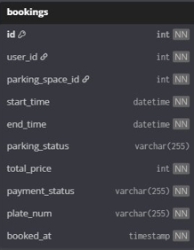
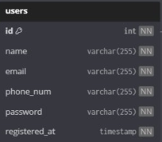
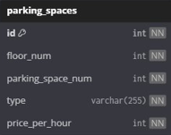
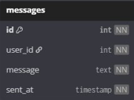
Adatbázis terv

Slide 8

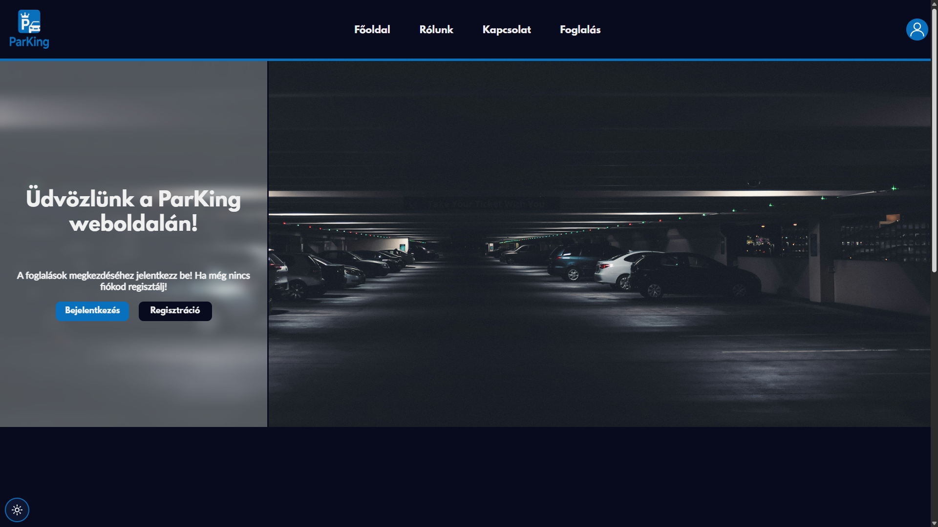

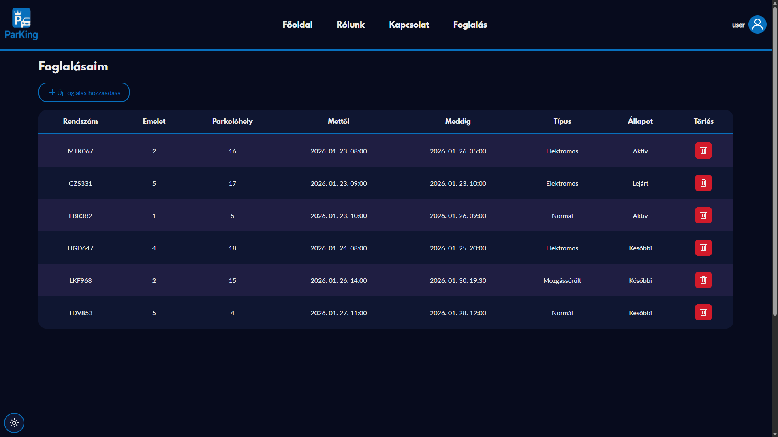
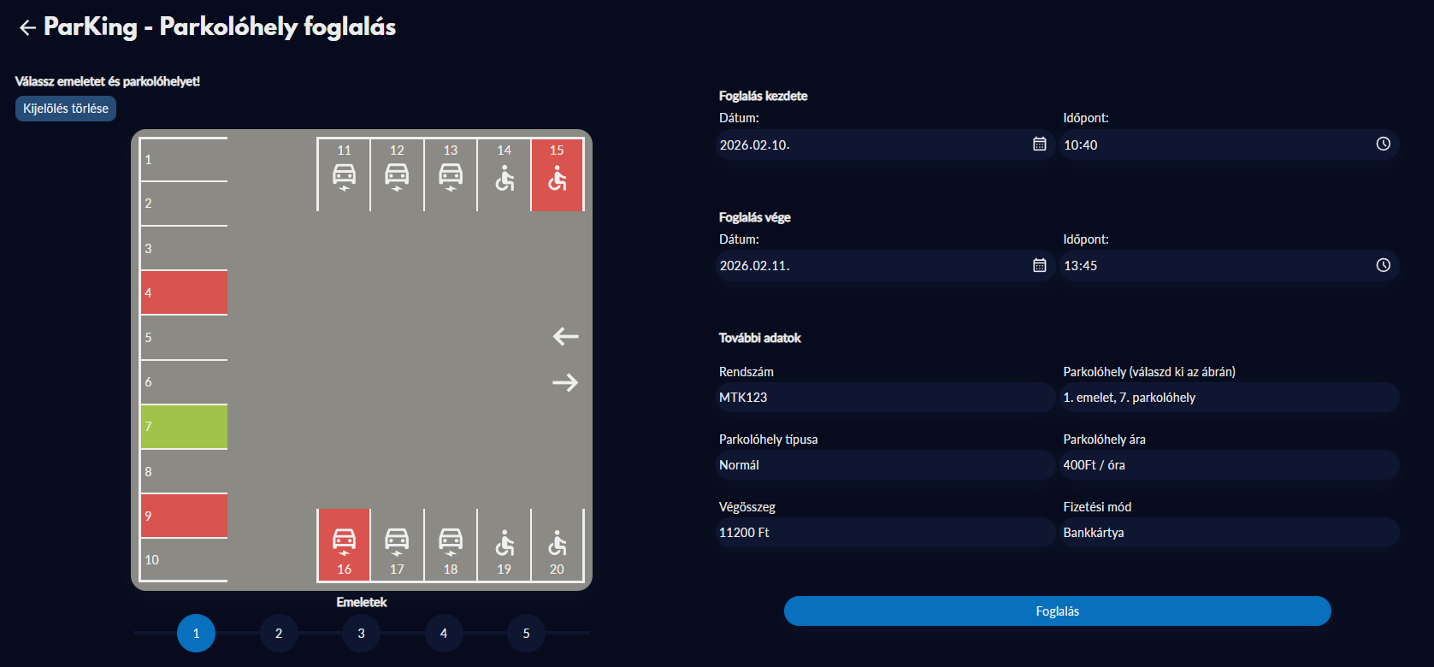
A weboldal bemutatása

Slide 9
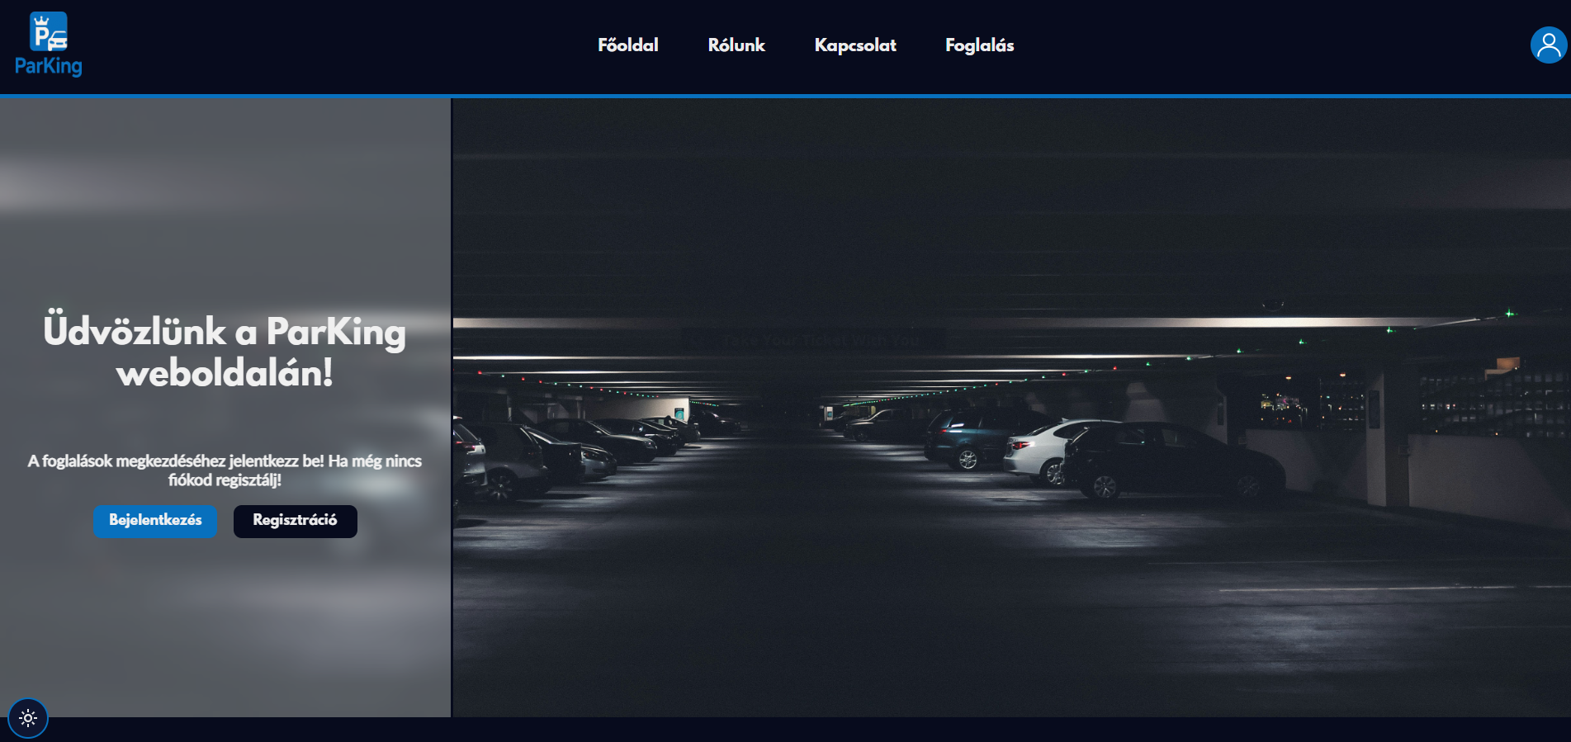
Főoldal

Slide 10
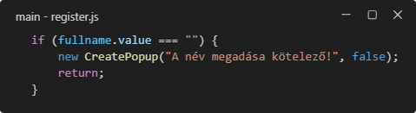
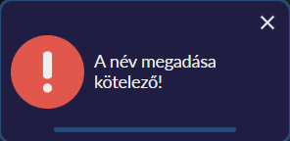
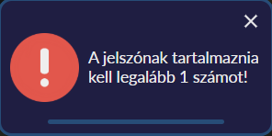
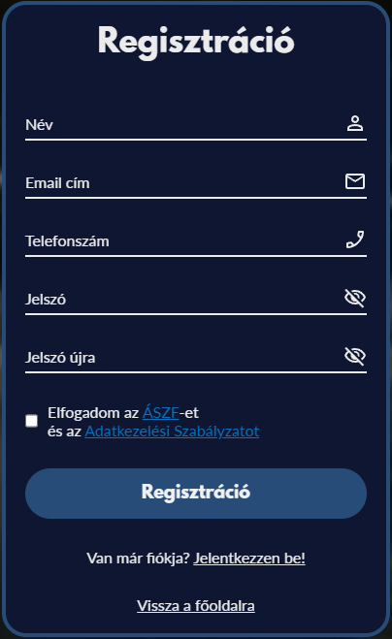
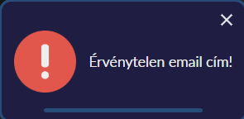
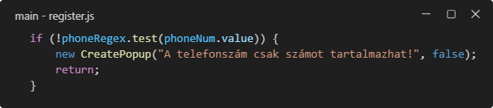
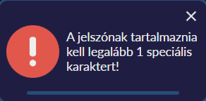
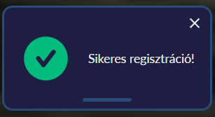
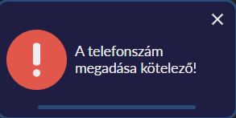
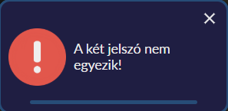
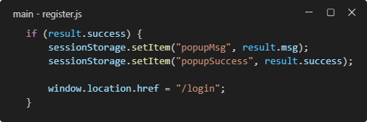
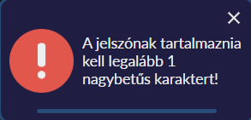
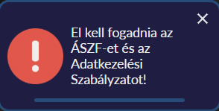
Regisztráció

Slide 11
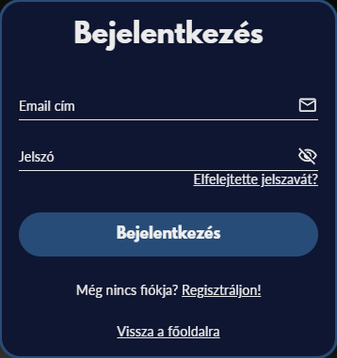
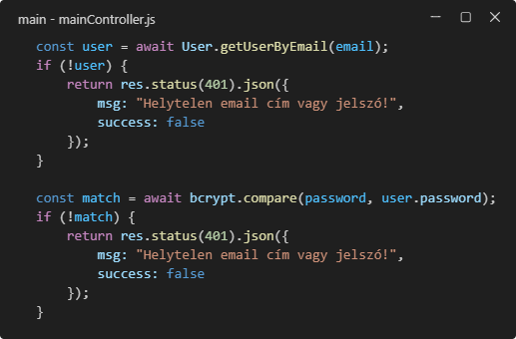
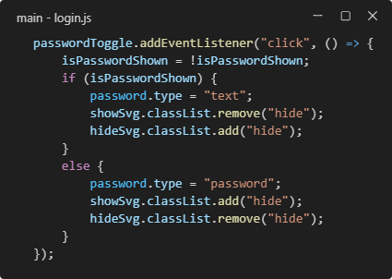
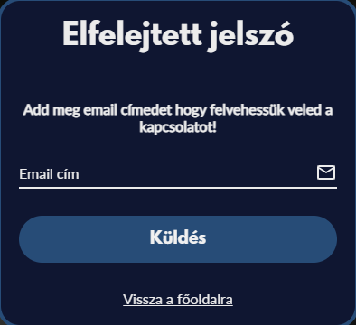
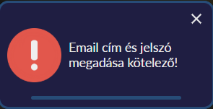
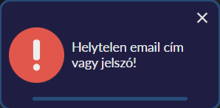
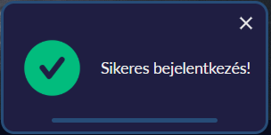
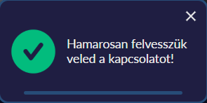
Bejelentkezés

Slide 12
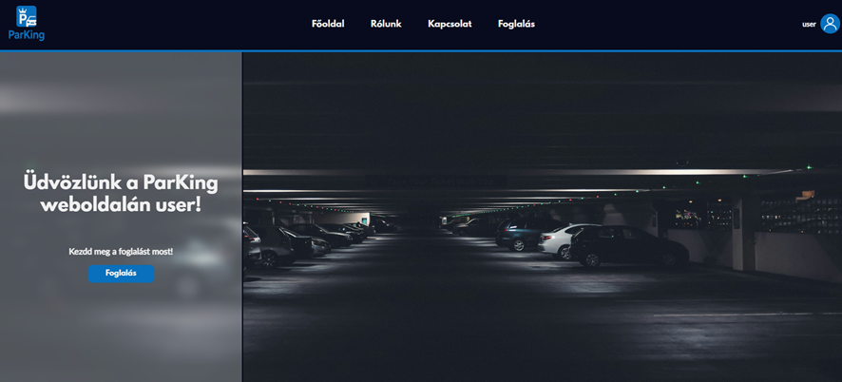
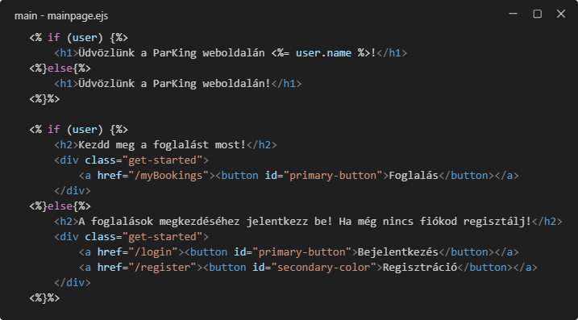
Főoldal bejelentkezés után

Slide 13
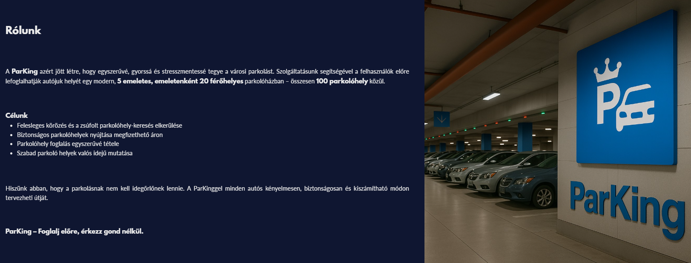
Rólunk

Slide 14
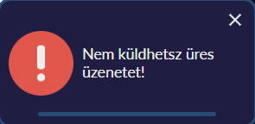
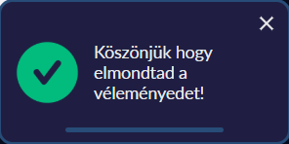
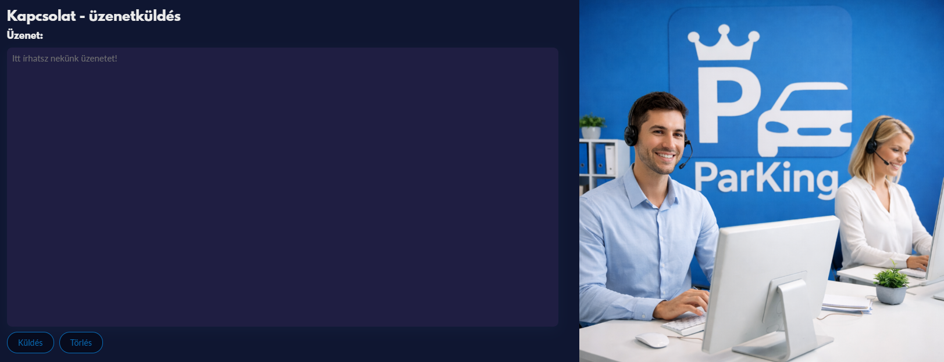
Kapcsolat

Slide 15
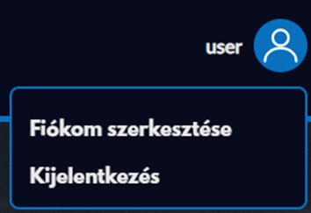
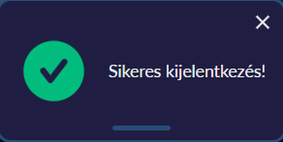
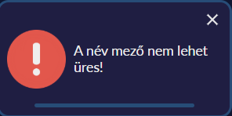
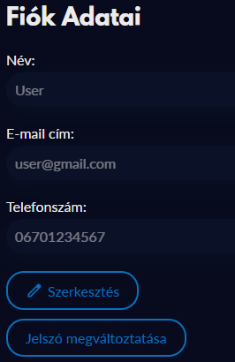
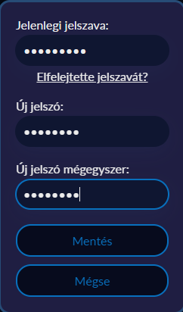
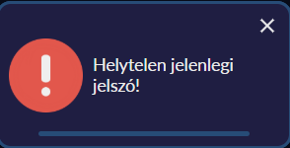
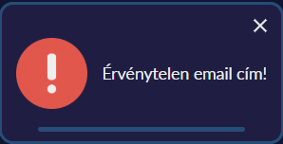
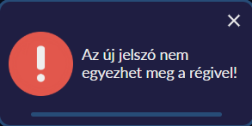
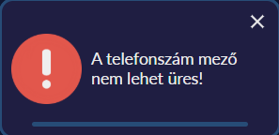
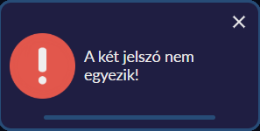
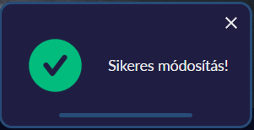
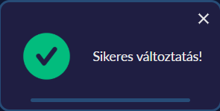
Fiók szerkesztése

Slide 16
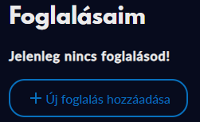
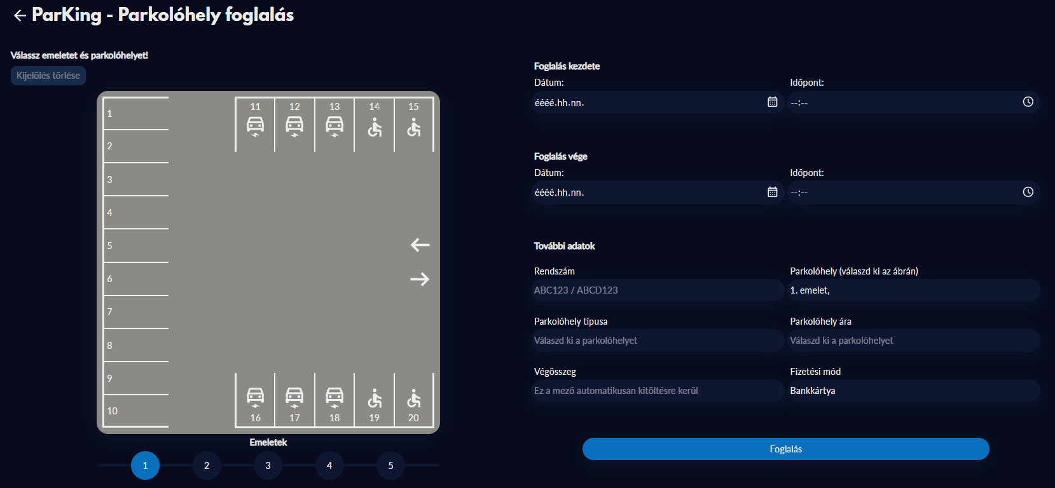
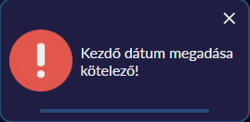



Foglalás

Slide 17


Foglalás

Slide 18






A felhasználó foglalásai

Slide 19


Lábléc

Slide 20


Adminfelület – WPF, Electron

Slide 21
WPF vs Electron
Szempont | WPF (Windows Presentation Foundation) | Electron
Platform | Windows-only | Cross-platform (Windows, macOS, Linux)
Nyelv | C#, XAML | JavaScript, HTML, CSS
UI | Natív (DirectX-alapú) | Webes (Chromium rendereli)
Teljesítmény | Gyorsabb, erőforrás-hatékony | Nehezebb, több memória
Ökoszisztéma | .NET | Webes stack (nagyon nagy)

Slide 22





Adminfelület – Electron

Slide 23
Adminfelület – Electron

Slide 24
Adminfelület – Electron

Slide 25
Adminfelület – Electron

Slide 26
Adminfelület – Electron

Slide 27

Adminfelület – Chart.js
Nyílt forráskódú JavaScript könyvtár adatvizualizációhoz
Könnyen használható grafikonok készítésére weboldalakon
HTML5 Canvas alapú megjelenítés
Reszponzív (mobilon is jól működik)
Több diagramtípus: vonal-, oszlop-, kör-, radar-, területdiagram stb.
Egyszerűen testreszabható (színek, animációk, tooltippek)
JSON-alapú adatkezelés
Gyakran használják dashboardokban és admin felületeken

Slide 28

Adminfelület – Bootstrap 5.3.8
Téma | Rövid összefoglaló
Bootstrap 5.3.8 | Nyílt forráskódú CSS/JS keretrendszer reszponzív weboldalakhoz. Előre elkészített UI komponenseket és grid rendszert kínál, gyors fejlesztést és könnyű testreszabást biztosít.
Bootstrap Icons | Ingyenes, SVG alapú ikonkészlet a Bootstraphez. Több száz skálázható ikon, könnyen beilleszthető, egységes Bootstrap stílusban, külső font nélkül.

Slide 29






Slide 30




Backend - Regisztráció

Slide 31



Backend - Bejelentkezés

Slide 32



Backend - Kijelentkezés

Slide 33

Backend - Főoldal bejelentkezés után

Slide 34


Backend - Kapcsolat

Slide 35



Backend - Fiók szerkesztése

Slide 36




Backend - Foglalás

Slide 37


A felhasználó foglalásai

Slide 38



Tesztelés
Teszt futtatása:
npm run test
jest és supertest
Tesztelési eszköz

Slide 39
Fejlesztési lehetőségek
Profilkép beállítása
Elfelejtett jelszó funkció teljes körű működése
Foglalás esetén működőképes bankkártyás fizetés
Többnyelvű megjelenítés
Közösségi oldalak létrehozása a weboldalhoz
Regisztráció/bejelentkezés parkolóház-tulajdonosként
Sötét/világos mód felhasználónkénti mentése az adatbázisba
Electron adminfelület további fejlesztése (pl: beállítások lap hozzáadása)

Slide 40
Köszönjük a figyelmet!
ParKing csapata

